Slide 1
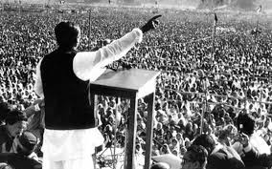
স্বাগতম

Slide 2
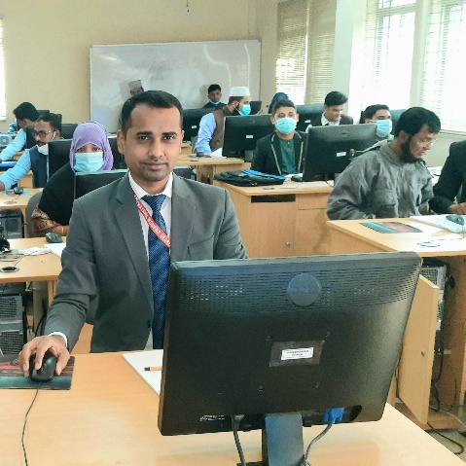
পরিচিতিঃ
শিক্ষক পরিচিতিঃ
পাঠ পরিচিতিঃ
মোঃ আবুল কালাম (আজাদ)
প্রভাষক
ইসলামের ইতিহাস ও সংস্কৃতি
চাটখিল মহিলা ডিগ্রি কলেজ
চাটখিল, নোয়াখালী।
E-mail: azad.cu@gmail.com
শ্রেণিঃ দ্বাদশ
বিষয়ঃ ইসলামের ইতিহাস ও সংস্কৃতি (দ্বিতীয় পত্র)
অধ্যায়ঃ যষ্ঠ অধ্যায় (স্বাধীন ও সার্বভৌম বাংলাদেশের অভ্যুদয়)
তারিখঃ ১০/০১/২০২০
সময়ঃ 1 ঘণ্টা।

Slide 3
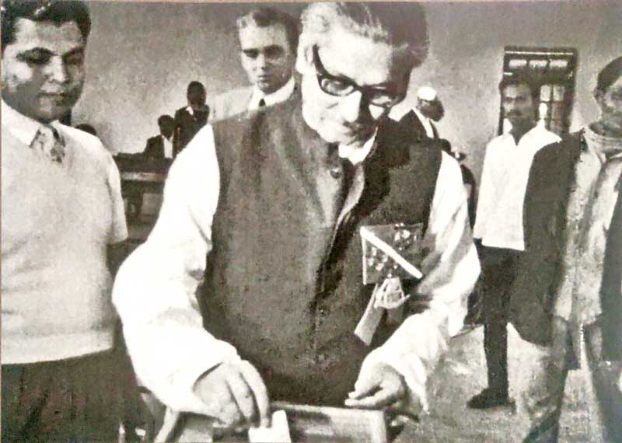
আজকের পাঠ শিরোনামঃ
১৯৭০ সালের সাধারণ নির্বাচন

Slide 4
শিখনফলঃ
১৯৭০ সালের সাধারণ নির্বাচন সম্পর্কে বলতে পারবে
১৯৭০ সালের সাধারণ নির্বাচনের ফলাফল ব্যাখ্যা করতে পারবে
১৯৭০ সালের নির্বাচনের পরবর্তী প্রভাব বিশ্লেষণ করতে পারবে

Slide 5
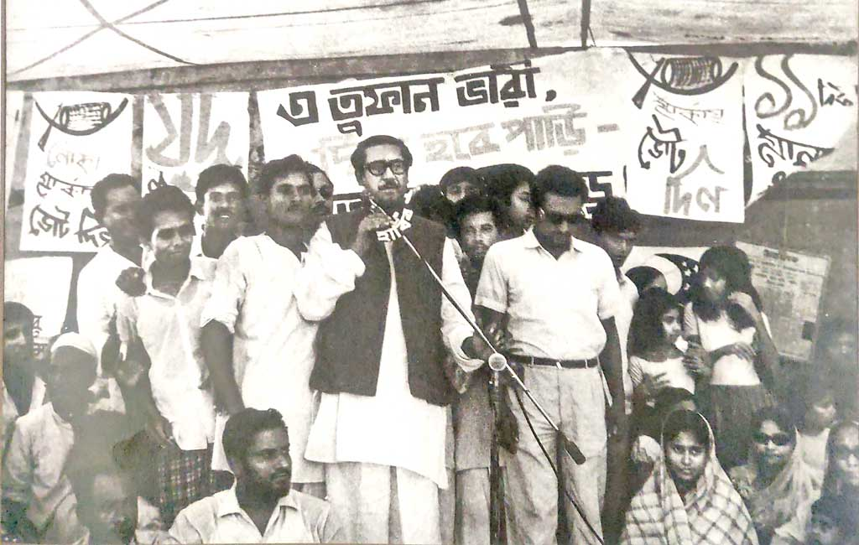
নির্বাচনের প্রেক্ষাপটঃ

Slide 6
আইন কাঠামো আদেশ ও এর প্রতিক্রিয়াঃ

Slide 7
নির্বাচনে অংশগ্রহণকারী দল এবং ফলাফলঃ

Slide 8
গুরুত্বপূর্ণ তারিখঃ
৭ ডিসেম্বর ১৯৭০
১৭ ই ডিসেম্বর ১৯৭০
১৭ জানুয়ারি ১৯৭১

Slide 9
একক কাজঃ
১৯৭০ সালের নির্বাচনের প্রেক্ষাপট বর্ণনা কর

Slide 10
দলীয় কাজঃ
১৯৭০ সালের নির্বাচনের ফলাফলের একটি তালিকা তৈরি কর

Slide 11
মহান স্বাধীনতা যুদ্ধে ১৯৭০ এর নির্বাচন এর প্রভাব বিশ্লেষণ কর
মূল্যায়নঃ

Slide 12
বাড়ির কাজঃ
১৯৭০ সালের সাধারণ নির্বাচন স্বাধীনতা ত্বরান্বিত করে- যুক্তি দাও

Slide 13
ধ ন্য বা দ

